Slide 1
Дыхательная гимнастика

Slide 2
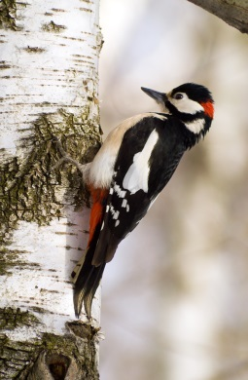
«ДЯТЕЛ»
.
Погладить боковые части носа от кончика к переносице –– сделать вдох. На выдохе постучать по крыльям носа указательными пальцами (5-6 р.)
Пестрый дятел тук да тук,
Слышим мы знакомый звук.
Это с той зеленой ели
Раздается громкий стук.

Slide 3
«ВАСИЛЁК»
Сделать по 8-10 вдохов и выдохов через правую ноздрю, левую; по очереди закрывать отдыхающую указательным пальцем.
Распустился наш цветок ––
ярко-синий василек.
Ну, пойдем скорей гулять,
аромат его вдыхать.

Slide 4
«ЗАМОЧЕК»
При вдохе оказывать сопротивление входящему воздуху, надавливая на крылья носа пальцами. Во время более продолжительного выдоха сопротивление должно быть переменным за счет постукивания по крыльям носа.
Дверь с тобой мы закрываем,
На замочек запираем.
Не успели мы закрыться,
Кто-то в дверь уже стучится.

Slide 5
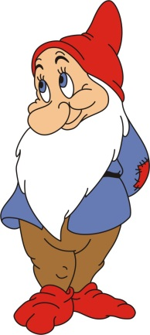
«ГНОМИК»
Спокойный выдох через нос. На выдохе одновременно с постукиванием по крыльям носа произнести слоги: ба-бо-бу и звуки «гм-м-м»
Наш веселый добрый гном
Часто размышляет.
Звуки «ба-бо-бу» и «гм-м-м»
Вслух он повторяет.

Slide 6
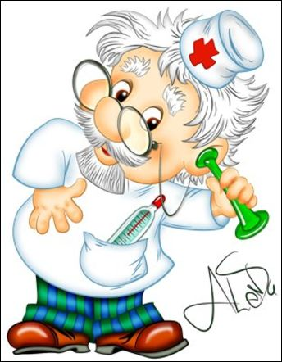
«ДОКТОР»
Во время вдоха широко раскрыть рот и , насколько возможно, высунуть язык, стараясь кончиком дотянуться до подбородка (5-6 раз).
Горлышко свое мы
Доктору покажем.
Чтобы всё увидел,
«А-А-А» ему мы скажем.

Slide 7
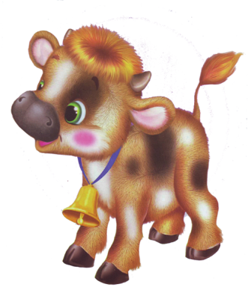
«БЫЧОК»
Сделать вдох носом, на выдохе протяжно тянуть звук «М_М_М», одновременно постукивая пальцами по крыльям нос.
Вышел на лужок бычок
С черным пятнышком бочок.
Ты уж, не бодайся,
С нами занимайся!

Slide 8
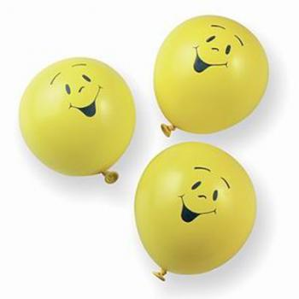
«ШАРИК»
Быстро втянуть внутрь живота брюшные мышцы, одновременно сделав резкий выдох через нос (3-4 раза).
Будто шариком играем,
Наш животик мы сдуваем.
Дружно все вдохнули,
Шарик наш надули.

Slide 9
МОЛОДЦЫ !

